Slide 1

система за управление на хотел
Дипломна работа
Изготвил: Дилян драгомиров иванов
Ръководител: ас. Инж. Павлина линова
Специалност: Софтуерни и Интернет Технологии
ФН: 17621639

Slide 2
мотивация
Актуалност
Нужда от лесен за работа софтуер

Slide 3
Цел на разработката
Софтуер с интуитивен интерфейс
Наблюдение на процесите на служителите

Slide 4
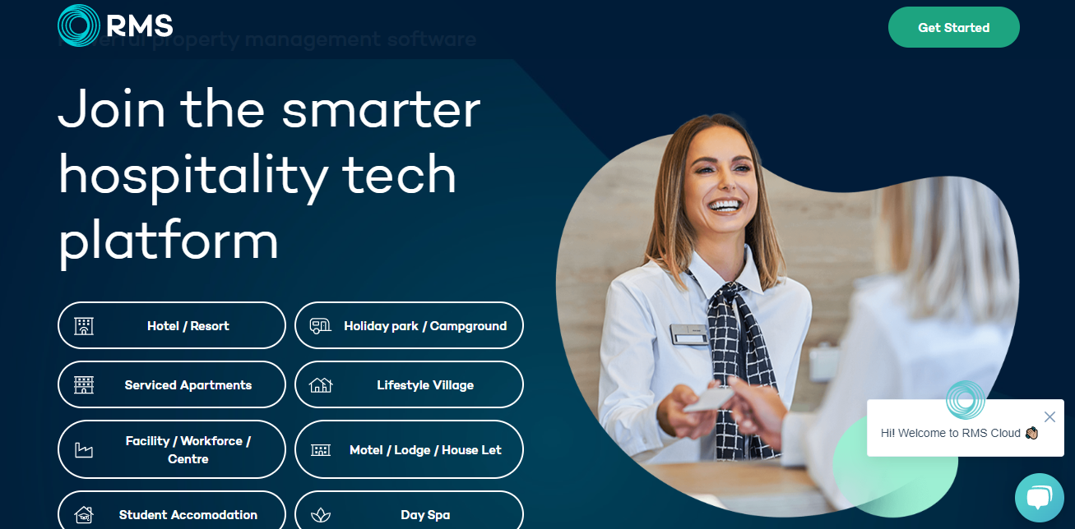
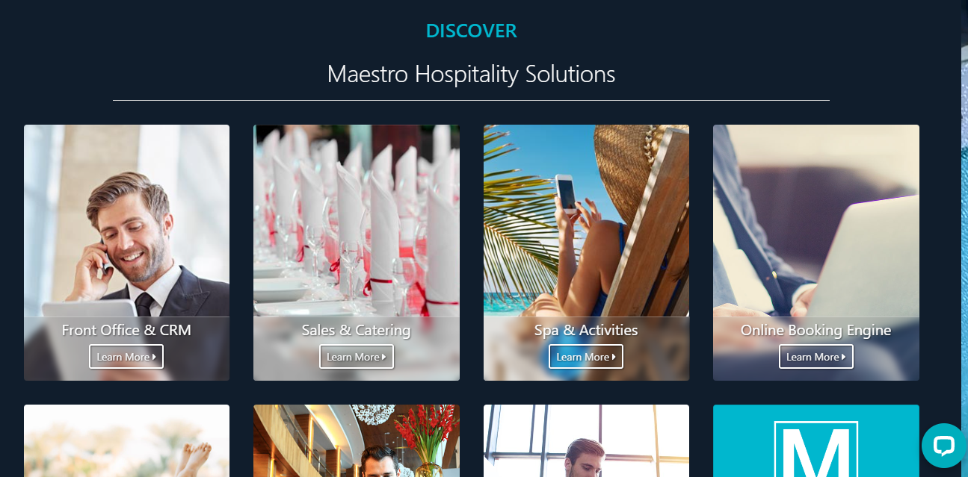
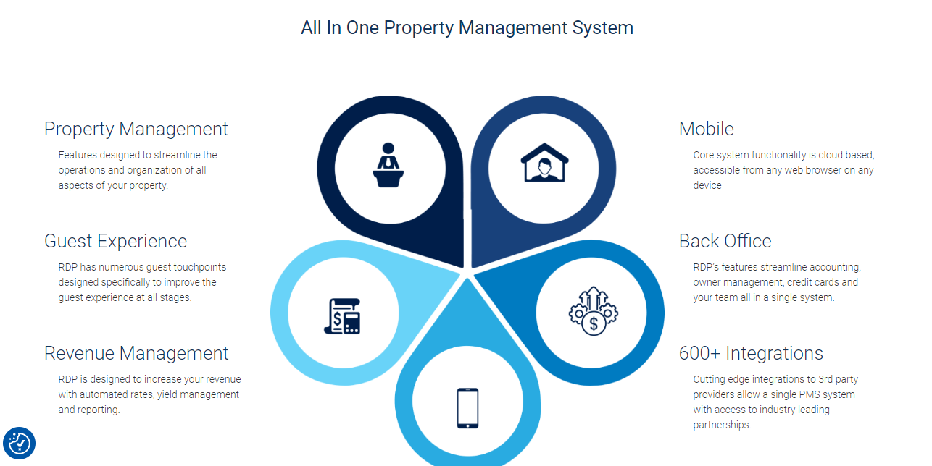
Разгледани съществуващи решения
RMS Cloud
Предимства:
облачно базирани
Maestro
RDPWin
Недостатъци:
неинтуитивен интерфейс
Усложнен преглед в/у извършените от служителите задачи

Slide 5
Формулиране на задачите към новия софтуер:
Улеснена процедура по наблюдение на извършваните процеси
Бърз достъп до резервациите
По-добро потребителско изживяване

Slide 6








Използвани технологии

Slide 7
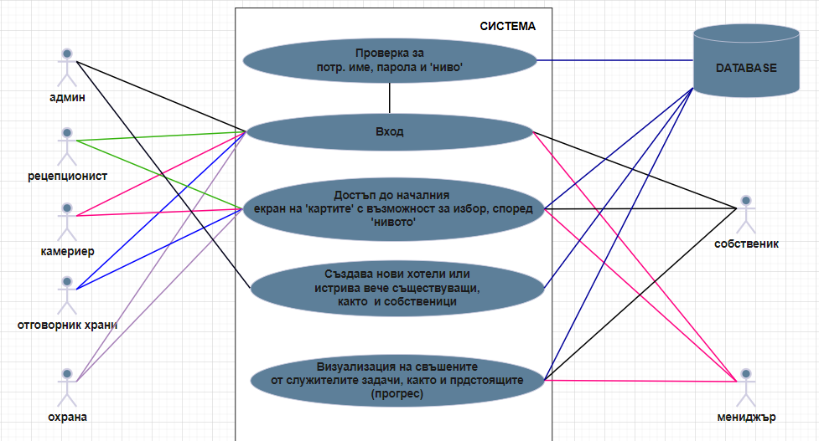
Проектиране и дизайн
База Данни
Админ
Собственик
Мениджър
Рецепционист
Камериер
Отг. Храни
Охрана

Slide 8
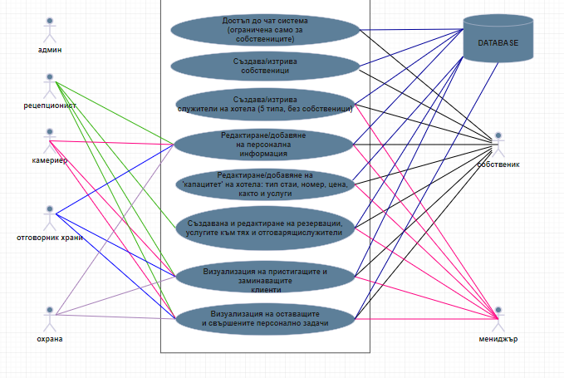
Проектиране и дизайн

Slide 9
База данни
guest_res
id
gid
date_in
date_out
num_of_people
room_num
price_gr
guests_info
id
egn
rooms
first_nm
id
last_nm
num
hotel_gid
guest_serv
hot_id
gsm
id
room_type
type_id
gr_id
id
price
s_id
type
free
in_chrg_lid
cap
serv_nm
h_id
price_serv
add_info
hotels_info
checked
services
id
ch_time
id
name
service
price
hotel_id
login
hotels_emp
id
id
username
user_id
pass
hotel_id
level
personal_info
user_email
id
id
u_id
log_user_id
f_name
email
l_name
verified
b_day
gender
ph_num
avatar
ho_id

Slide 10
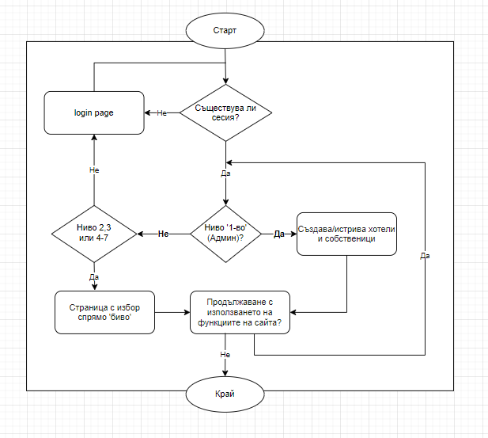
Проектиране и дизайн

Slide 11
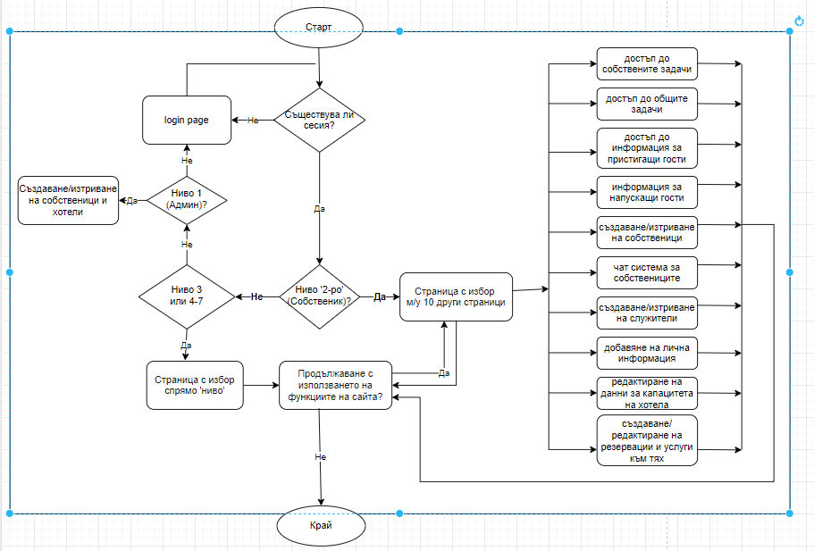
Проектиране и дизайн

Slide 12
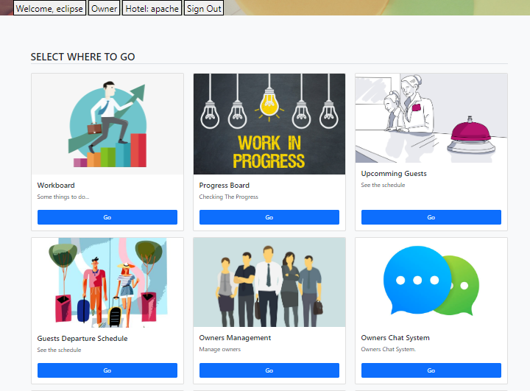
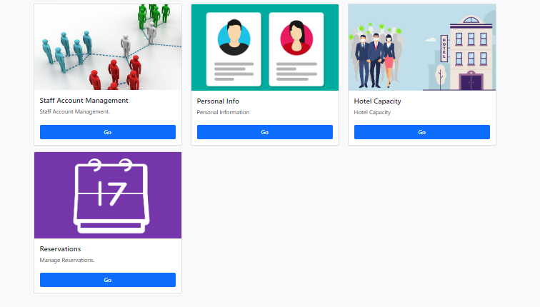
Начално меню

Slide 13
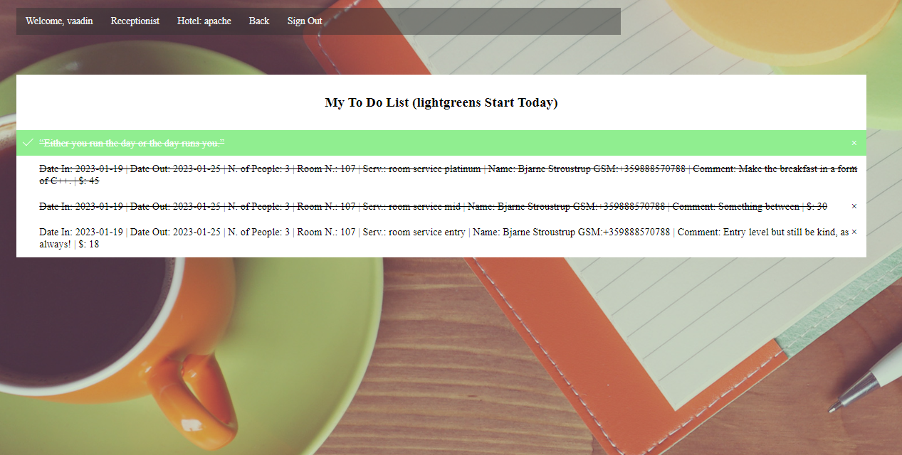
Персонални задачи

Slide 14
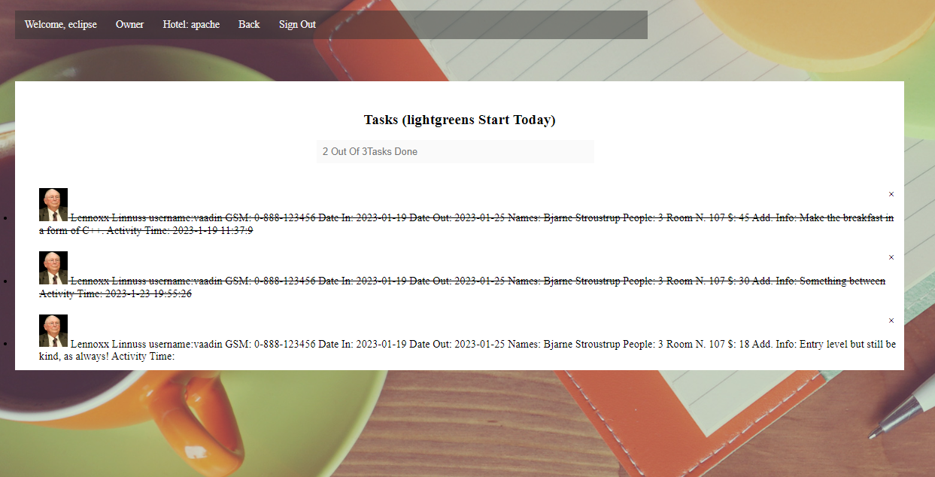
Проверка на завършените от служителите задачи

Slide 15
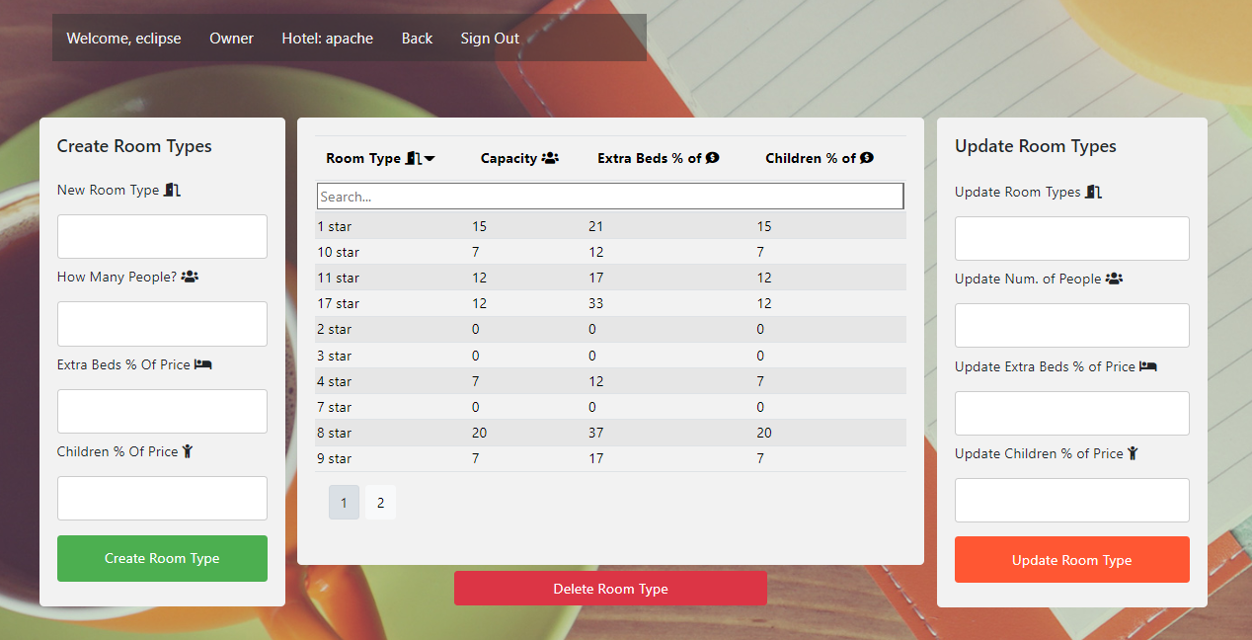
Създаване на тип стаи

Slide 16
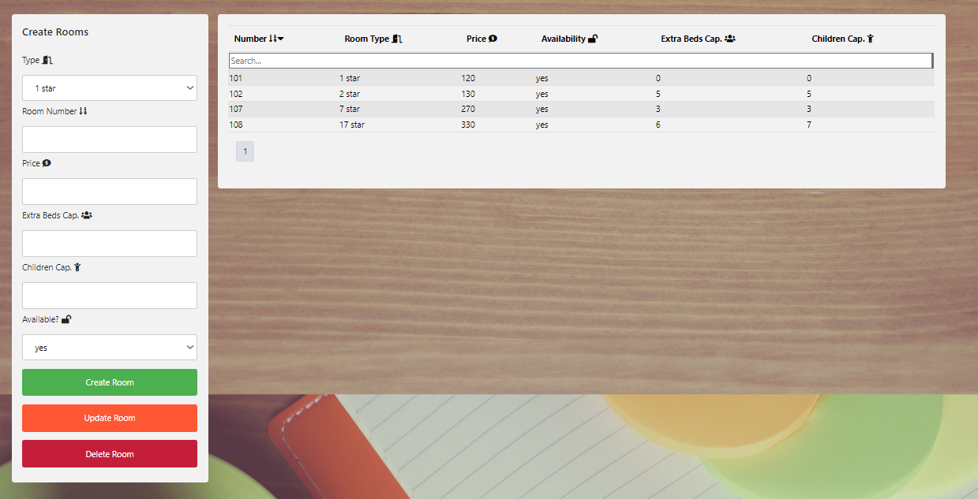
Създаване на индивидуални стаи

Slide 17
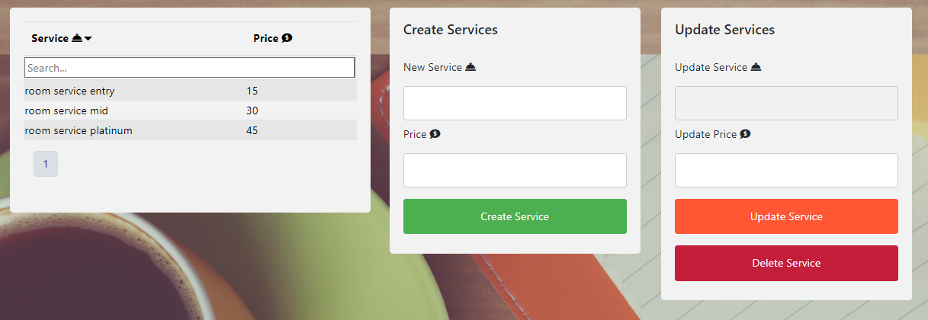
Създаване на услуги

Slide 18
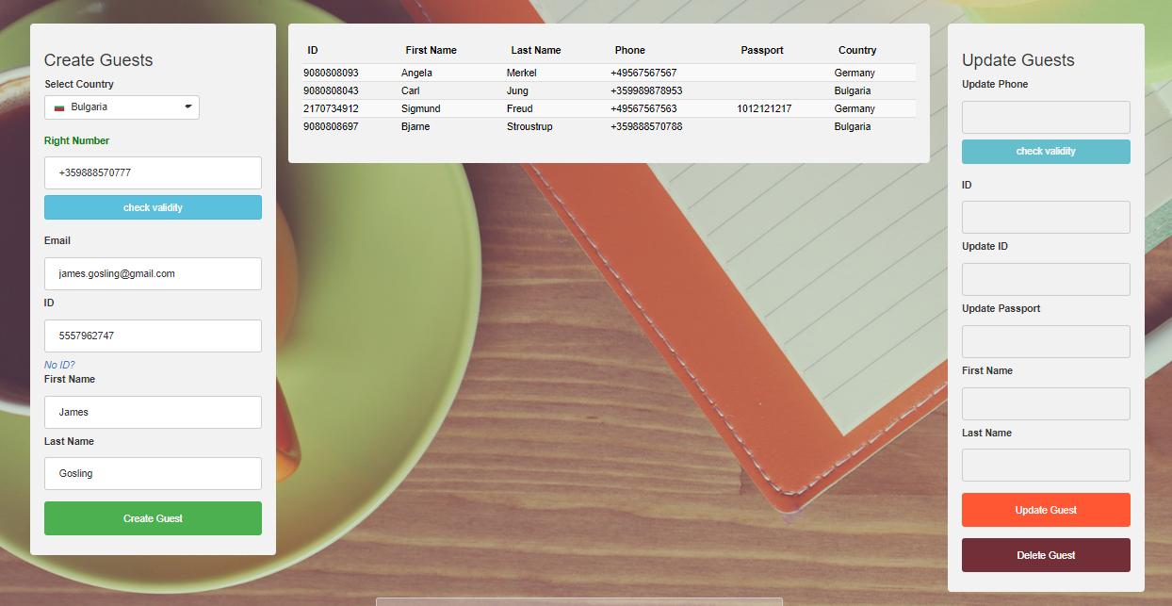
Създаване на гости

Slide 19
Благодаря за вниманието!

Slide 20
Въпроси от рецензента
Защитени ли са данните на потребителите ?
С какво Вашето приложение е по-различно от разгледаните в дипломната работа приложения?

